Slide 1
Monitores de Vídeo

Slide 2
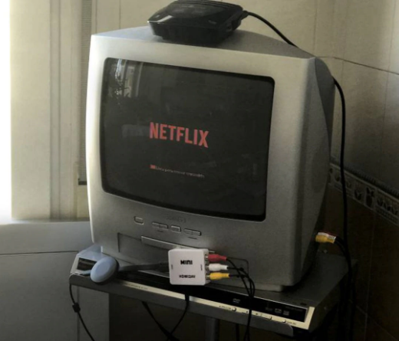
Monitores de Vídeo
O inicio
Surgiu os primeiros monitores com tubos de raios catódicos (CRT)
O monitor de CRT funciona através de um feixe de elétrons que é emitido contra uma tela fosforescente que ultrapassam a tela de vidro.
Na década de 60
O CRT começa a exibir texto em verde.
O primeiro monitor colorido surgiu na década 80
Basico
Dispositivo de saída
Usam o padrão de cores RGB

Slide 3
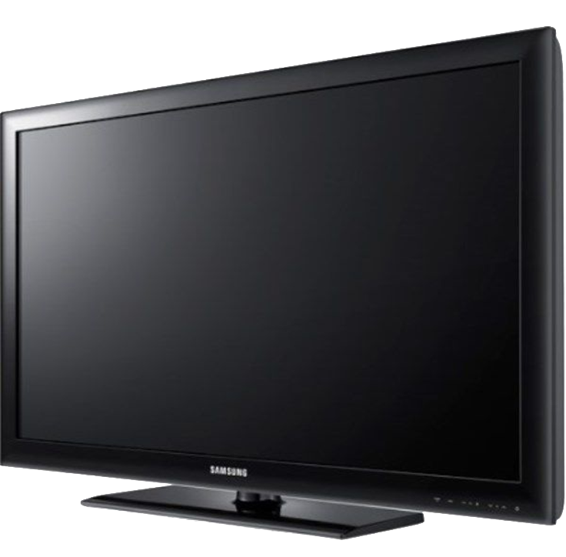
Monitores de Vídeo
LCD
Surgiu em meados da década 90
LCD (Liquid Cristal Display) Tela de Cristal Líquido
Mas a como toda tecnologia nova era mais caro que a CRT
Em 2003 as LCDs vendem mais que as CRTs
ISP
In-Plane Switching ou comutação plana
Uma variação das telas LCD
cristais das telas podem ser agrupados paralelamente
TFT
Thin Film Transistor ou Fino Filme de Transistores
Usa milhões de Transistores para controlar cada um pixel da tela

Slide 4
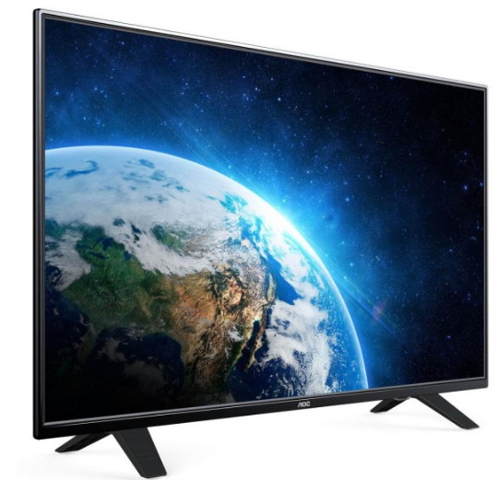
Monitores de Vídeo
LED
Light Emitter Diode ou Diodo Emissor de Luz
Economia de energia
Permite criar telas mais finas do que as LCDs
Em 2012 LED vende mais no Brasil que LCDs, segundo pesquisa divulgada pela empresa GFK Retail and Technology.

Slide 5
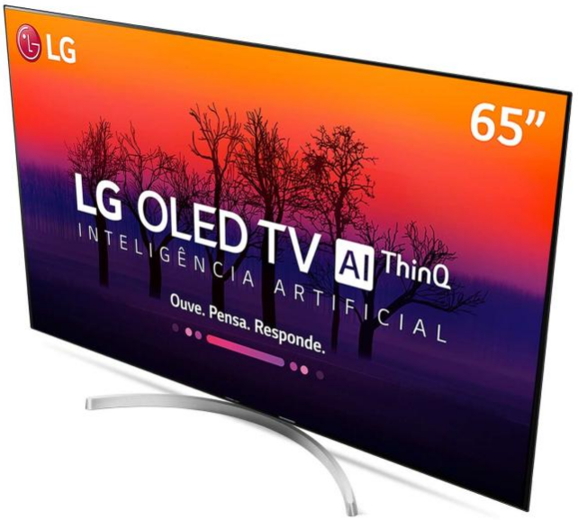
Monitores de Vídeo
OLED
Organic Light-Emitting Diode ou Diodo Emissor de Luz Orgânica
Uma tecnologia que evoluiu do LED
AMOLED
Active-Matrix Organic Light-Emitting Diode ou Matriz Ativa de Diodo Orgânico Emissor de Luz
Tecnologia baseada no OLED
Quatro camadas: ânodo, orgânica, cátodo e outra com circuitos
As sequncias de pixes são ativados e desativados 3 vez mais rápidos

Slide 6

Monitores de Vídeo
Super AMOLED
Tecnologia desenvolvida pela Samsung
Adiciona uma camada sensível ao toque na tela AMOLED
Tornou as telas ainda mais finas e mais rápidas ao toque

Slide 7
Monitores de Vídeo
Curiosidades
Surgimento de monitores 3D
Monitores curvados
No cinema os filmes são exibidos em uma taxa de 24Hz
Atualmente os monitores tem pelo menos 60Hz
Frequência, quantidade de vesses que o monitor atualiza a imagem por segundo
Monitores antigamente tinham taxas de atualização por volta 24Hz

Slide 8

Monitores de Vídeo
G-Sync(Nvidia) e FreeSync(AMD)
Objetivo de corrigir o “tearing”
“tearing” = quebra de quadros, quando se tem um monitor por exemplo de 60Hz, mas sua placa de vídeo envia mais do que 60 quadros por segundo.

